Slide 1
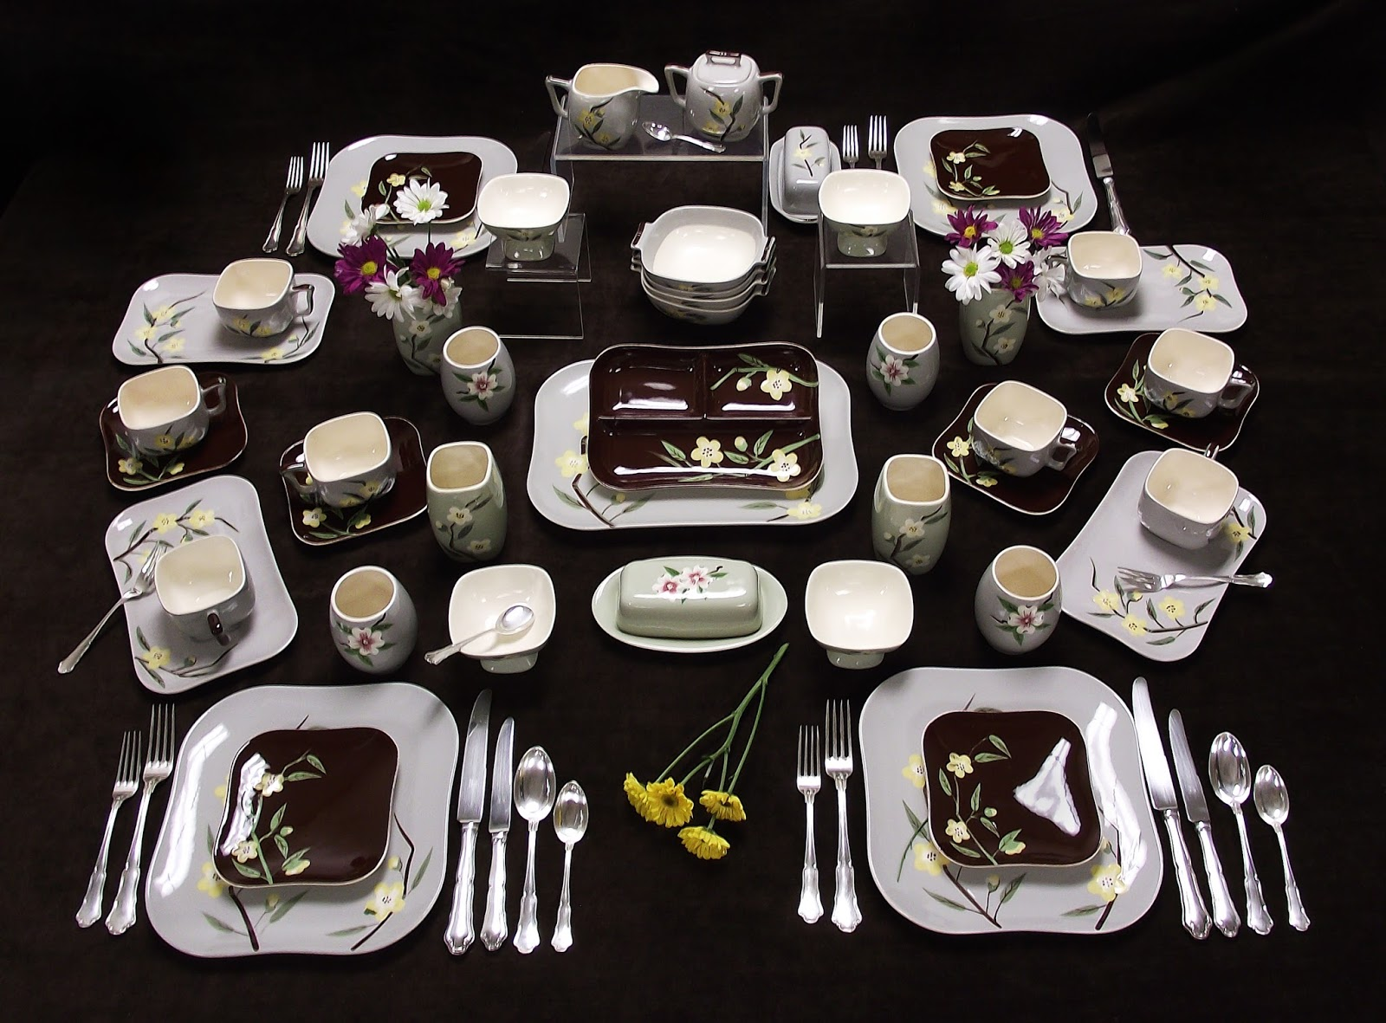
Peralatan dan Perlengkapan alat-alat di restoran
Oleh :
Andreas Suwandi, S.Pd, M.Pd

Slide 15
